Slide 1
Git 루틴
GIT Client
Stage
Git Server

Slide 2
Git 저장소 만들기 & GIT 사용자 설정
Git을 사용하려면, Git 저장소를 먼저 생성을 해야한다.
Git init ( 깃 저장소 ) 생성
Git config –global user.name “NAME”
Git config –global user.email kanginjun@nate.com

Slide 3
Git Server ( Local )
Git Local로 사용할 경우, Server 폴더를 생성 한다.
Git init ( 깃 저장소 생성 )
완료.

Slide 4
Git Server ( Github )
GitHub에 저장소를 만들 경우, Create a new repository 누른다.
Readme 옵션을 체크한다.
생성이 완료 되면, Clone을 클릭하여 HTTP주소 및 SSH주소를 확인하여 복사한다. ( 이 주소가 Server로 연결하는 주소로 쓰인다. )
Repository를 삭제하고 싶으면, Setting에 들어가 List 중 Delete Repository를 선택하여 삭제한다.

Slide 5
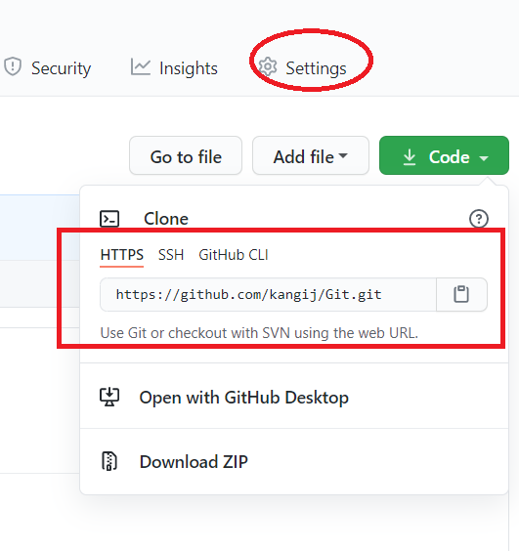

Slide 6
Git Client
Git Client로 사용 할 폴더로 이동하여, Git 저장소를 생성한다.
Git init
Git config –global user.name “kang”
Git config –global user.email kanginjun@nate.com
Git remote add local_name 주소 / Server에 접속할 주소설정
예) git remote add serv https://github.com/kangij/Git.git
Git pull serv / 서버의 데이터를 불러온다
( Git clone도 있으며, Git Server의 모든 브런치와 데이터를 복사해온다 )

Slide 7
Git Client에서 작업 시
Git add 파일명 or . ( add .을 할경우, 모든 데이터를 Stage에 올린다 )
Git commit –m “commit 내용” / 작업된 내용을 기재한다.
Git push serv ( 서버로 전송~ )
만약 에러가 발생 할 경우, Branch명이 동일한지를 확인한다.
다를 경우, git checkout Branch명을 기재한다 ( server의 brunch )

Slide 8
Git Branch 작업
Git branch 생성명 / 분기하여 작업할 경우 생성
Git checkout 생성명 / 생성한 브런치로 이동
작업 완료 후 add . / commit 하여 push
Branch한 내용을 Merge 할 경우, 하기와 같이한다.
Git diff a b ( a:이전파일 , b: 현재파일 ) 변경 점 확인
Git merge a b ( brunch 명을 기재하여 하나의 brunch로 생성)

